Slide 1

Sayısal Elektronik Dersi (MEM423) 1.Projesi
Ders Eğitmeni: Prof. Dr. Ali Bülent Uşaklı
Öğrenci İsmi: Mustafa Usta
Öğrenci No: 200313004

Slide 2
Sunum İçeriği
Projenin görünüşü
Proje özeti ve amacı
Kurgu
Projede kullanılan elemanlar
Sensör, ADC, kontrol elemanı açıklaması
Proje tanıtımı
Kaynakça
şeklinde ilerleyecektir.

Slide 3
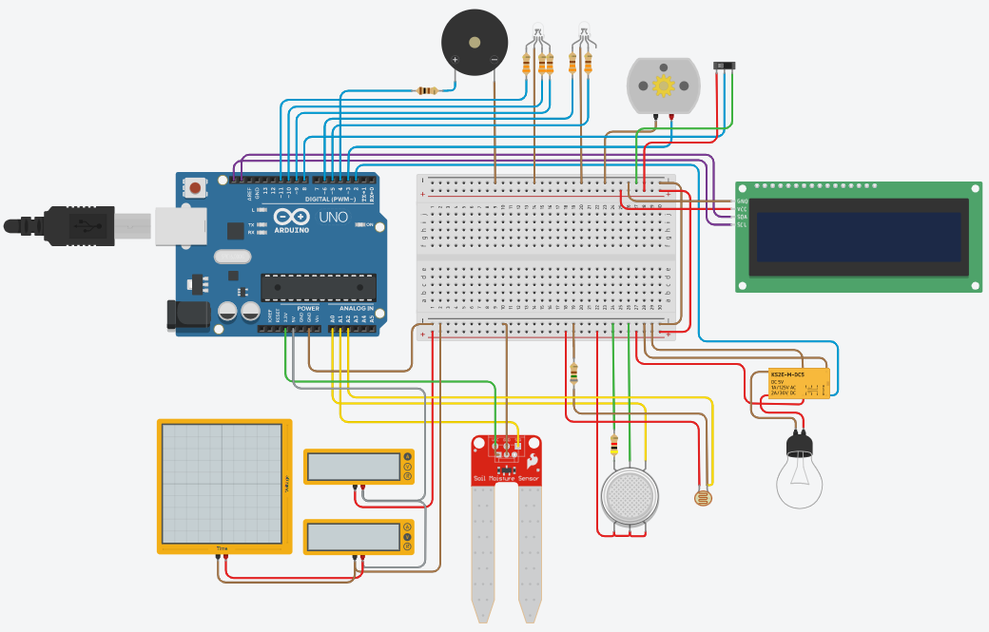
Proje görünüşü

Slide 4
Projenin özeti
Bu proje Sayısal Elektronik dersinde öğretilen kavramların, konuların, elemanların gerçek ortamda uygulanmadan, uyarlanmadan önce simülasyon programları sayesinde deneyerek tecrübe etmek, parçaların birbiri ile farklı kombinasyonlarında nasıl tepkiler vereceğini, farklı devre şekillerinin işleyişini ve birbirileri ile uyumunu esas almayı amaçlayan kapsamlı bir projedir.
Proje sayısal elektroniğe yeni başlamış ve temellerini yeni öğrenen bireyler ve öğrenciler için çok sayıda konu içermektedir ve proje çok çeşitli elemanlardan ve parçalardan oluşmaktadır.

Slide 5
Projenin amacı
Bu projeyi yaparken öğrenciler sayısal elektronikle ilgili birçok konuyu pratik yaparak ve deneyerek öğrenebilirler, tecrübe edebilirler.
Mühendislikte simülasyon programları sıklıkla kullanılmaktadır ve bu proje sayesinde Proteus gibi elektriksel simülasyon programını tecrübe etmeyi ve basit seviyede de olsa öğrenmeyi amaçlar. Bu sayede öğrenciler takıldığı veya çözemediği bir elektrik devresinin simülasyonun bu programlar sayesinde çok detaylı uygun maliyetlerle birlikte uğraşmadan çözebilir.
Ek olarak bu proje sayısal elektronik dersinde gösterilen ADC, DAC ,toplayıcı, kod çözücü gibi çeşitli mantıksal devrelerin kullanımını öğrenmeyi ve pratik etmeyi amaçlar

Slide 6
KURGU
Öncelikle evinizde bitki, çiçek beslemeyi seven birisiniz.
Ayrıca çoğu insan gibi günün büyük bir kısmını ev dışında geçiriyorsunuz.
Bu durumda bitkilerinizin bakımının aksamaması için tam otomatik, kontrol edilebilir, uygun, bakımı kolay bir sisteme ihtiyacınız var.
Bu basit proje ile bitkilerinize uygun ortamı belirleyip bitkilerinizin yaşam kalitesini ve sağlığını arttırmayı amaçlıyorum. Üzerindeki led ekran, rgb ledler ve piezo sayesinde kullanıcı etkileşimi olan ve üzerindeki birçok sensör sayesinde bitkinin ihtiyaç duyduğu tüm gereksinimlerini karşılayacak bir projedir.
Tek yapmanız gereken cihazın elektrik ihtiyacını ve su motorunun su girişini beslemeniz yeterli .Gerisi sistem tarafından tam otomatik şekilde gerçekleşecektir. Bu sayede bitkileriniz sağlıklı olarak ve dolaylı yoldan sizler de mutlu ve üretken bireyler olmaya devam edeceksiniz.

Slide 7
Kullanılan Elemanlar
ADC (Arduino)
Gaz sensörü
16*2 lcd ekran
Röle
DC motor
Piezo
RGB led x2
Toprak nem sensörü
Fotodirenç
Ekstra olarak ampermetre ve osiloskop kullanılmaktadır.

Slide 8
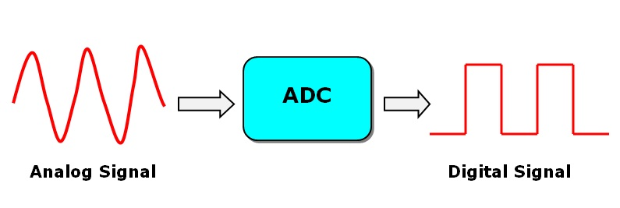
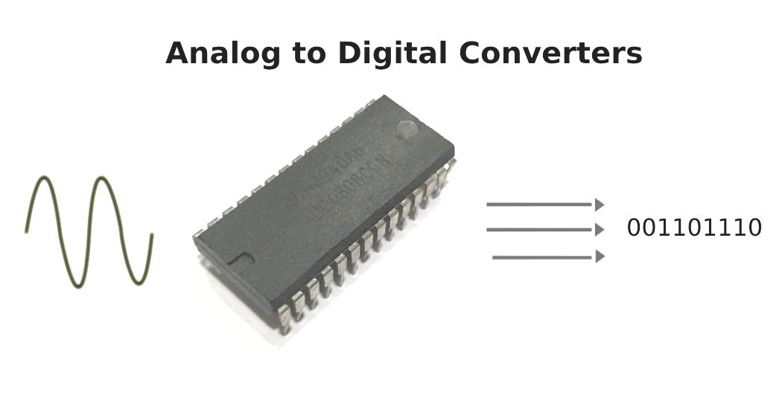
Analog Dijital dönüştürücü NEDİR ?
Analog-to-digital converter (ADC), bir analog sinyali sayısal bir sinyale dönüştüren bir elektronik cihazdır. Bu işlem, analog sinyallerin (örneğin ses veya video sinyalleri) dijital cihazlar tarafından işlenmesi için gereklidir. ADC, örnekleme ve kuantalama işlemlerini kullanarak analog sinyali bir dizi sayısal değere dönüştürür. Kuantalama her örneklenmiş değerin en yakın sayısal değere yuvarlanmasıdır.
Gelişmiş ADC'ler birden fazla giriş sinyalini aynı anda örnekleme ve dönüştürme özelliğine sahip olabilir. ADC'ler, birçok elektronik cihazda kullanılır, örneğin ses cihazları, video cihazları, endüstriyel kontrol sistemleri, tıbbi cihazlar, otomotiv cihazları, bilgisayarlar ve diğer birçok dijital cihazda bulunabilir.

Slide 9
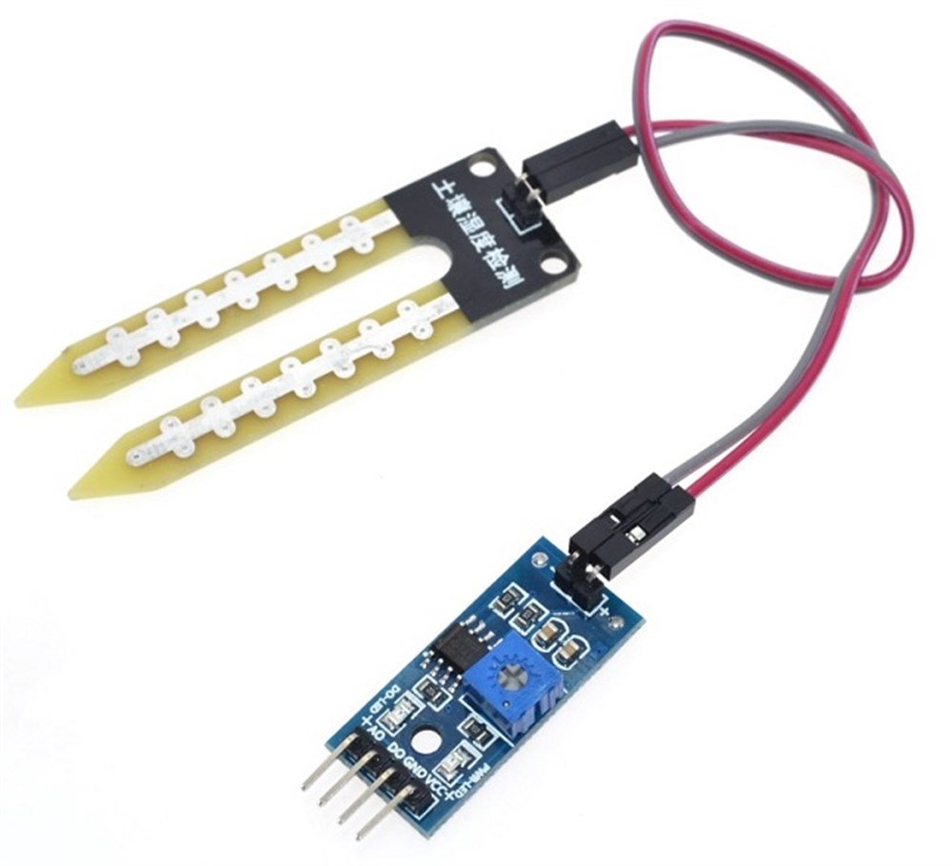
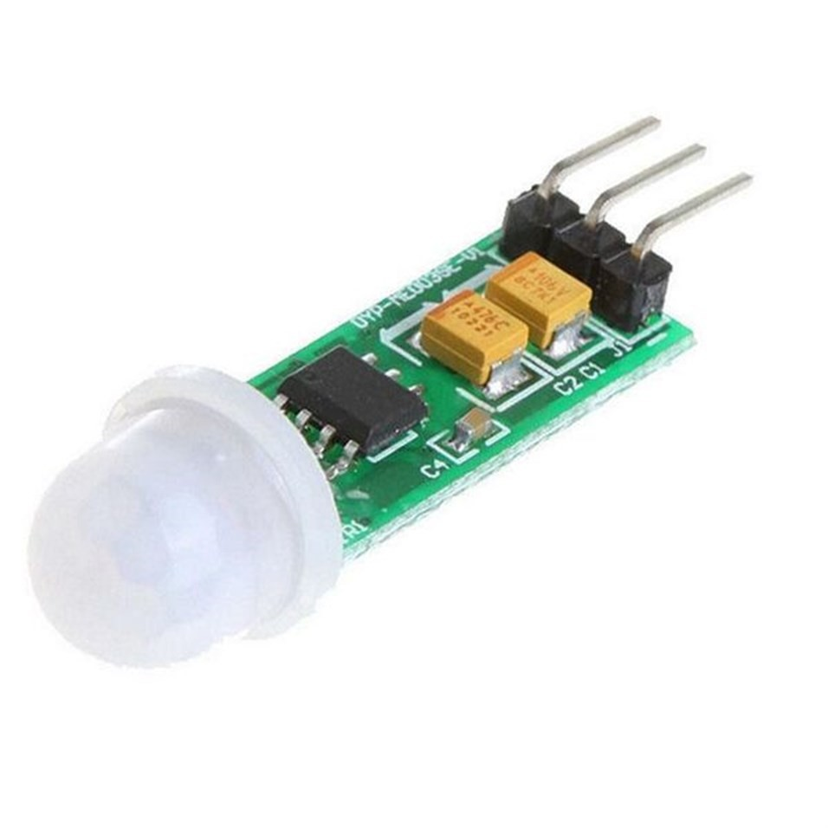
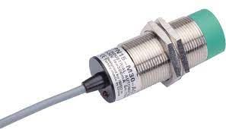
Sensör nedir?
Bir sensör, bir fiziksel veya kimyasal özelliği ölçmek için tasarlanmış bir cihazdır. Sensörler, çevrelerindeki değişiklikleri algılamak, ölçmek ve işlemek için kullanılan elektronik cihazlardır.
Sensörler, ışık, sıcaklık, nem, basınç, manyetizma, hız, konum, hareket, titreşim, kimyasal bileşim ve diğer birçok fiziksel veya kimyasal değişkenleri algılayabilirler. Sensörler, endüstriyel, tıbbi, otomotiv, savunma, havacılık, uzay ve diğer birçok sektörde yaygın olarak kullanılır.
Sensörler, otomasyon sistemleri, veri toplama ve analiz sistemleri, alarm sistemleri, akıllı ev sistemleri, akıllı telefonlar ve diğer birçok cihazda kullanılabilir.

Slide 10
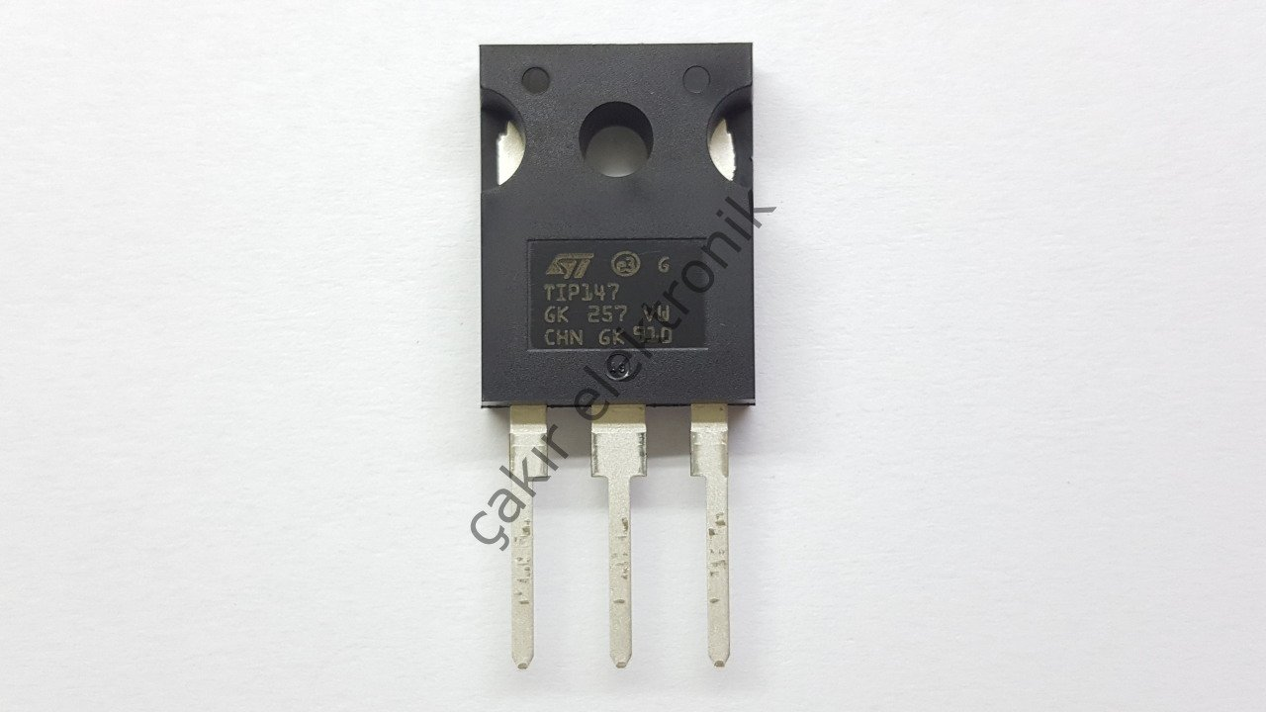
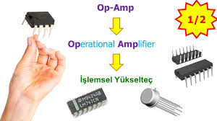
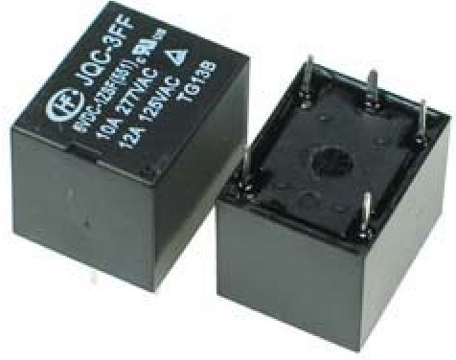
Kontrol elemanı nedİR?
Kontrol elemanı, bir kontrol sistemini yönlendiren, kontrol eden veya düzenleyen bir elemandır. Kontrol elemanı, sistemdeki çıktı değişkenlerinin belirlenmiş hedef değerlere ulaşmasını sağlayan giriş değişkenlerini kontrol eder. Kontrol elemanları, genellikle bir sensör tarafından ölçülen geri besleme verilerini analiz ederek, belirlenmiş bir hedef değer ile geri bildirim arasındaki farkı hesaplayarak, kontrol edilen sistemdeki hedef değere ulaşmak için gerekli işlemi gerçekleştirir.
Kontrol elemanları, endüstriyel kontrol sistemlerinde, otomasyon sistemlerinde, uçuş kontrol sistemlerinde, robotik sistemlerde, trafik kontrol sistemlerinde, enerji yönetimi sistemlerinde ve diğer birçok uygulamada kullanılır. Kontrol elemanlarına örnek olarak, PID kontrolörler, PLC'ler, mikrodenetleyiciler, transistörler, op-amp'ler, röleler, triyaklar, MOSFET'ler, darlington transistörleri ve SCR'ler verilebilir. Kontrol elemanları, kontrol sistemlerinin güvenilirliği, hassasiyeti ve performansı için önemlidir.

Slide 11
Projedeki elemanlar ve işlevleri
DAC, ADC (Arduino): İçerisindeki 10 bitlik converter devresi sayesinde sensörlerden gelen analog sinyali mikrokontrolcünün anlayabileceği dijital sinyallere çevirir. Aynı şekilde çıktı olarak motor gibi aktüatörler için çıkıştaki dijital sinyali converter devresi ile analog sinyallere çevirerek çıkış verebilir.
LCD display: projedeki elemanların durumları hakkında kısa ve öz bilgiler verir.
RGB ledler: elemanların çalışıp çalışmadığına göre renkleri değişir.

Slide 12
Projedeki elemanlar ve işlevleri
Piezo: Gaz gibi algılanması zor durumlar için insanları uyarması için özellikle konulmuştur ve farklı tonlarda sesler çıkartabilir.
Nem sensörü: topraktaki iletkenliği nem miktarı ile ölçer ve buna göre nem verisini çıktı olarak verir.
Fotoresiztör: Dışarıdaki ışık miktarına göre kendi iç direnci değişen basit bir parçadır.
Röle: Sistemdeki bazı durumlar sonucunda herhangi bir devrei, elemanı elektriksel olarak kontrol etmek için kullanılır. Bu devrede lamba kontrolü için kullanılmıştır.

Slide 13
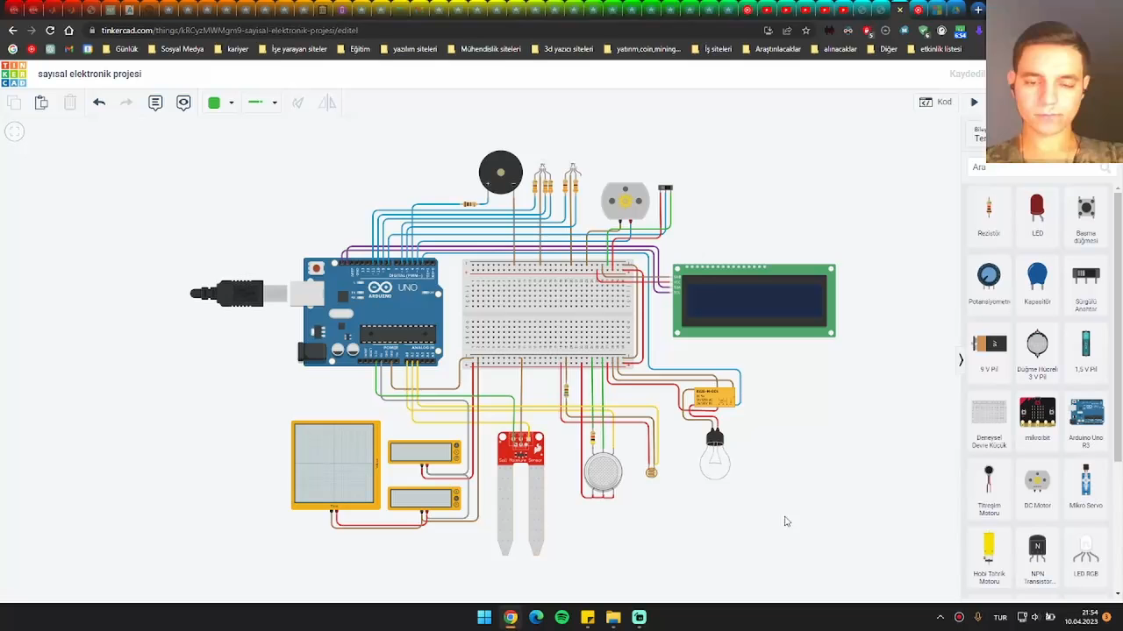
Proje TANITIMI

Slide 14
Kaynakça
Nassir H. Sabah, Electronics Basic, Analog, And Digital With Pspice®, Taylor & Francis, 2010.
Bakshi U. A., Godse A. P. , Analog and Digital Electronics, Technical Publications Pune, 2009.
Sayısal Elektronik Devreleri ve Sistemleri: Ronald J. Tocci, Neal S. Widmer, Gregory L. Moss
CHAT GPT, BING AI sitelerinden de yararlandım.

